Slide 1
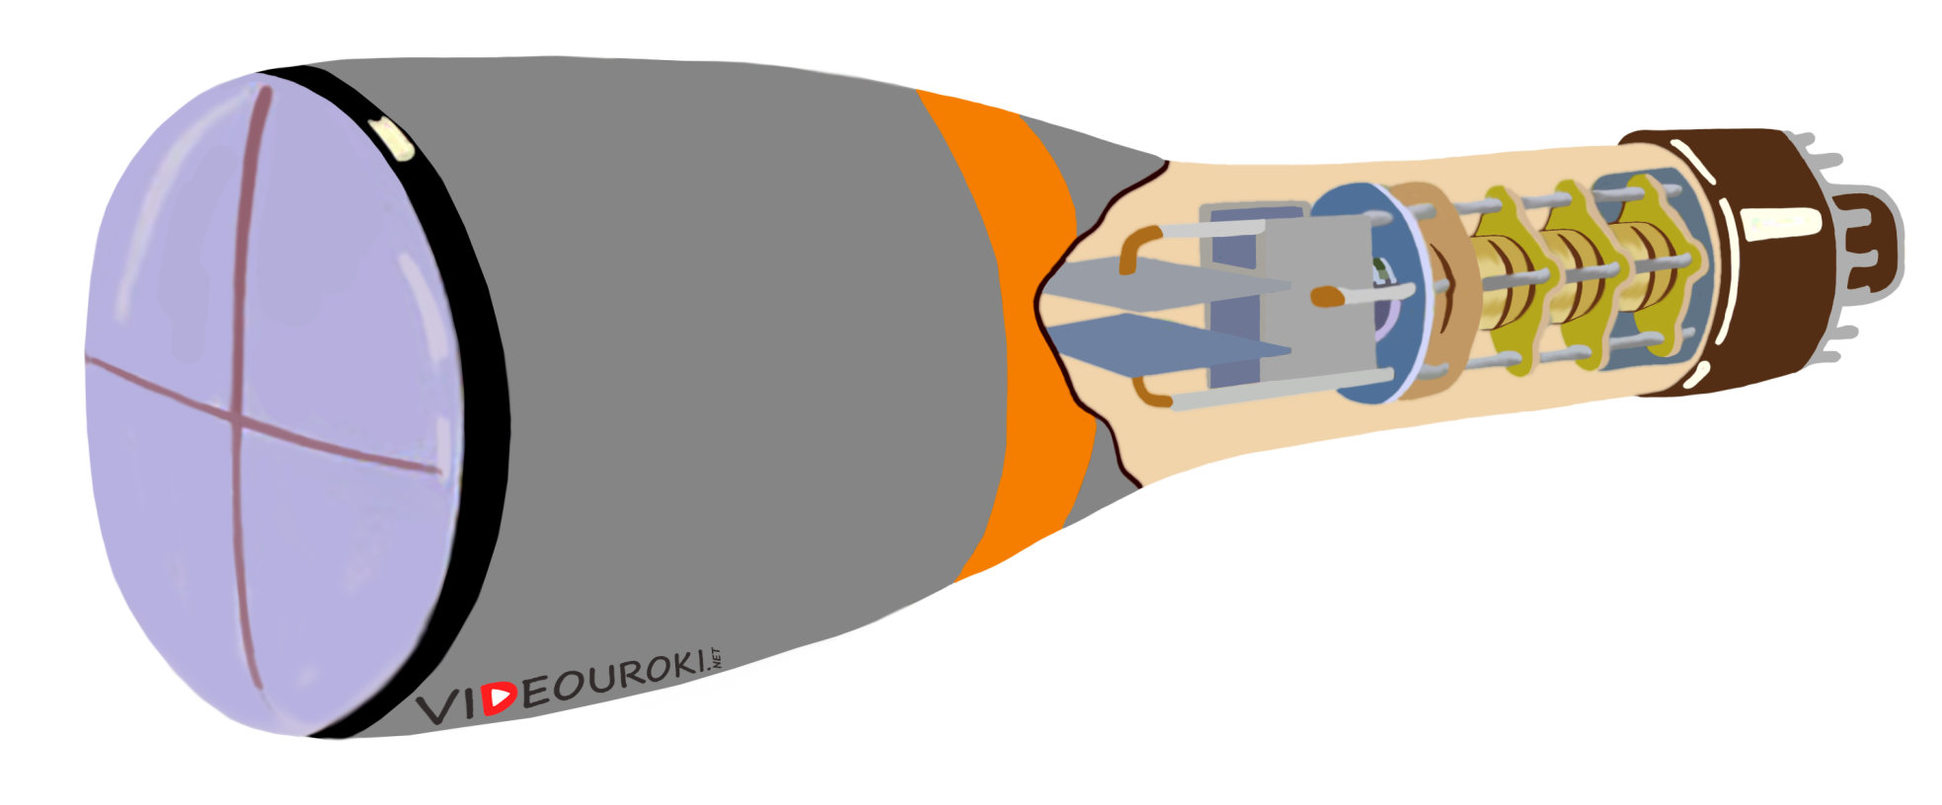
Электронные пучки. Электронно-лучевая трубка

Slide 2
Вакуумный диод
Электронный пучок
Электронный пучок — это поток электронов, длина которого гораздо больше его толщины.
Катод
Анод
Электронная пушка — это устройство для получения электронных пучков с заданной кинетической энергией и заданной конфигурацией.

Slide 3
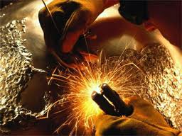
Свойства электронных пучков
Электронные пучки вызывают нагревание при попадании на вещество.

Slide 4
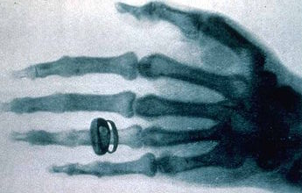
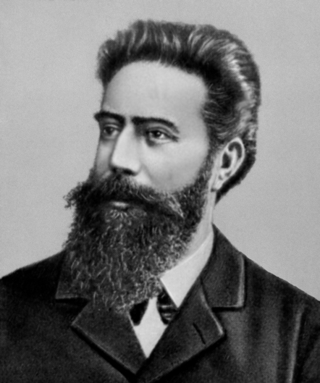
Свойства электронных пучков
Электронные пучки вызывают рентгеновское излучение при попадании на вещество.
Вильгельм Рентген
1845 — 1923
Рентгеновский снимок кисти человека

Slide 5
Свойства электронных пучков
Электронные пучки вызывают свечение при попадании на некоторые вещества.
Люминофоры — вещества, начинающие светиться при попадании на них электронных пучков.

Slide 6
Свойства электронных пучков
Электронные пучки отклоняются под действием электрических и магнитных полей.

Slide 7
Свойства электронных пучков
Создание рентгеновского излучения
Нагревание вещества при попадании
Свечение вещества при попадании
Отклонение под действием электрических и магнитных полей

Slide 8
Основные выводы
Электронный пучок — это поток электронов, длина которого гораздо больше, чем толщина.

Slide 9
Основные выводы
Электронный пучок — это поток электронов, длина которого гораздо больше, чем толщина.
Люминофоры — вещества, начинающие светиться при попадании на них электронных пучков.
Электронно-лучевая трубка — прибор, использующий электронные пучки для создания изображения.
Электронно-лучевая трубка используется в кинескопных телевизорах и в осциллографах.

